Slide 1
آشنایی با برنامه خدمات ادغام یافته سلامت میانسالان
مروری بر پیشگیری و کنترل
فشارخون بالا و دیابت

Slide 2
اهداف
انتظار می رود فراگیر پس از مطالعه این درس و بدون استفاده از بسته آموزشی بتواند:
اهمیت پیشگیری و کنترل فشارخون بالا و دیابت را به طور کامل را بیان کند.
تعریف فشارخون و طبقه بندی آن در افراد بزرگسال را به طور کامل شرح دهد.
اقدامات و پیگیری بر حسب طبقه بندی فشارخون در میانسالان را به درستی بیان کند.
عوامل خطر زمینه ساز فشارخون بالا را به طور کامل بیان کند.
مراقبت های ماهیانه لازم در افراد دارای فشارخون بالا را به طور کامل شرح دهد.
آموزش شیوه مناسب زندگی را با رعایت اصول SOC به درستی توضیح دهد.

Slide 3
اهداف
انتظار می رود فراگیر پس از مطالعه این درس و بدون استفاده از بسته آموزشی بتواند:
علائم و نشانه های دیابت نوع 2 را به طور کامل فهرست نماید.
عوارض زودرس و دیررس دیابت را به طور کامل بیان کند.
روش های آزمایشگاهی تشخیص دیابت نوع 2 را به درستی شرح دهد.
گروه های در معرض خطر دیابت را به طور کامل فهرست نماید.
آموزش های لازم برای افراد مبتلا به دیابت را به درستی بیان کند.
خودمراقبتی در کنترل بیماری فشارخون بالا و دیابت را به طور خلاصه شرح دهد.

Slide 4
فهرست عناوین
اهمیت پیشگیری و کنترل فشارخون بالا و دیابت
تعریف فشارخون
طبقه بندی فشارخون بالا در افراد بزرگسال
اقدامات و پیگیری های لازم بر حسب طبقه بندی فشارخون بالا
عوامل خطر زمینه ساز فشارخون بالا
مراقبت های ماهیانه در افراد دارای فشارخون بالا
آموزش شیوه مناسب زندگی بر اساس SOC

Slide 5
فهرست عناوین
علائم و نشانه های دیابت نوع 2
عوارض زودرس و دیررس دیابت
روش های آزمایشگاهی تشخیص دیابت نوع 2
گروه های در معرض خطر دیابت نوع 2
آموزش های لازم برای افراد مبتلا به دیابت نوع 2
خودمراقبتی در کنترل بیماری فشارخون و دیابت

Slide 6
اهمیت کنترل فشارخون بالا و دیابت در میانسالان
افزایش فشارخون:
از مهم ترین مشکلات سلامت عمومی در دنیا
اصلی‌ترین عامل خطر قابل تغییر در جهان و ایران برای:
ناتوانایی ها
مرگ ومیر زودرس ناشی از بیماری­های قلبی
بیماری­های مزمن کلیه
سکته‌ مغزی
سکته قلبی
بیماریهای قلبی و عروقی یکی از علل مرگ ومیر جهان

Slide 7
اهمیت کنترل فشارخون بالا و دیابت در میانسالان
مهمترین عوامل خطر موثر در بروز بیماریهای قلبی و عروقی:
فشارخون بالا
دیابت
دخانیات
تغذیه نامناسب
غربالگری، کنترل ودرمان به موقع فشارخون بالا و دیابت
کاهش بروز عوارض، مرگ ومیر و ناتوانی ناشی از آنها

Slide 8
اهمیت کنترل فشارخون بالا و دیابت در میانسالان
مرگ 10 میلیون نفر در جهان به علل مرتبط با فشارخون بالا (سال2017)
ابتلا یک سوم جمعیت بالای 30 سال ایران به فشارخون بالا
بی اطلاعی از وضعیت فشارخون در 40% از آنان
شـیوع جهانـی دیابـت: حــدود 371 میلیــون نفــر در بزرگسالان (سـال 2012)
تخمیـن افزایش شیوع جهانی: حـدود 552 میلیـون نفـر تا سـال 2030
بـرآورد کسب رتبه دوم منطقه توسط ایران در زمینه نـرخ رشـد سـالانه دیابـت تـا سـال 2030 (پاکسـتان رتبـه اول منطقـه)

Slide 9
تعریف فشارخون
فشارخون: نیروی محرک برای گردش خون در شریانهای بدن
عامل آن انقباض وانبساط
مولد آن قلب
عوامل موثر در میزان فشارخون:
برون ده قلب
مقاومت رگها
کاهش برون ده قلب یا افزایش مقاومت رگ ها
افزایش میزان فشارخون

Slide 10
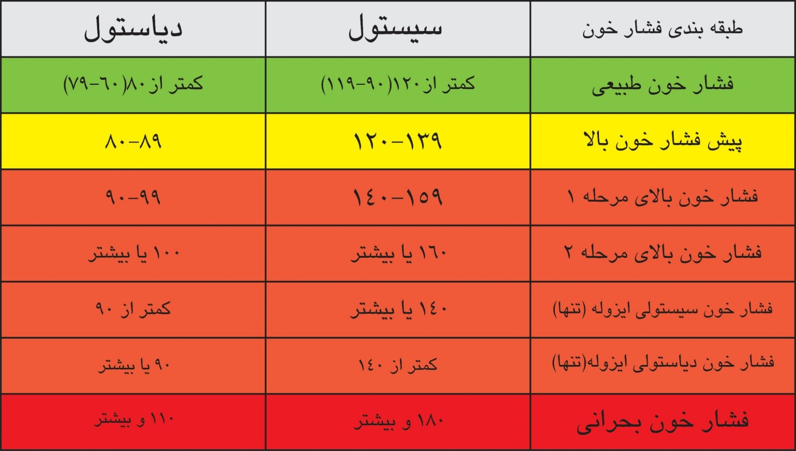
طبقه بندی فشارخون

Slide 11
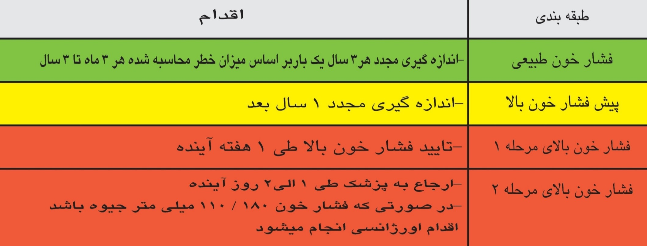
اقدامات و پیگیری برحسب طبقه بندی فشارخون

Slide 12
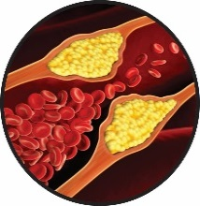
عوامل خطر زمینه ساز بیماری فشارخون بالا
مصرف الکل
مصرف دخانیات
دیابت
چاقی
سابقه خانوادگی
سن و جنسیت
مصرف نمک
چربی خون

Slide 13
مراقبت ماهانه بيماران مبتلا به فشارخون بالا
اندازه گیری کنید:
محاسبهBMI
فشارخون در وضعیت نشسته (يك نوبت)
فشارخون در وضعیت ايستاده در افراد مصرف کننده داروی فشارخون
سوال کنید:
مطابقت داروهاي مصرفی با دستور پزشك؟
شكايت از عوارض بیماری یا داروها؟
قطع مصرف دخانیات و الکل؟

Slide 14
مراقبت ماهانه بيماران مبتلا به فشارخون بالا
توصیه کنید:
اصلاح شیوه زندگی در بیماران ناموفق در دستیابی به اهداف
تشویق بیماران موفق در زمینه اصلاح شیوه زندگی
تشویق افزایش فعالیت بدنی
کاهش وزن در افراد دارای چاقی یا اضافه وزن

Slide 15
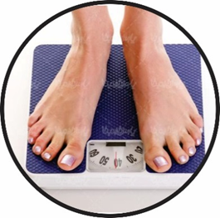
توصیه ها
ترک مصرف دخانیات والکل:
تشویق غیرسیگاریها به عدم شروع دخانیات
ترک مصرف سیگار در افراد سیگاری
عدم مصرف الکل
فعالیت بدنی منظم:
افزایش تدریجی، شدت متوسط
5 روز در هفته و روزانه 30 دقیقه
کاهش وزن: ماهانه 2-1 کیلوگرم تا دستیابی به وزن مطلوب

Slide 16
توصیه های تغذیه ای در پیشگیری و کنترل فشارخون بالا
5 گرم روزانه (یک قاشق چایخوری) جایگزین چاشنی های دیگرمانند: سبزی های معطر تازه یا خشک (مرزه، ترخون و..) | محدودیت مصرف نمک | نمک
روزانه 5-3 واحد میوه وسبزی مصرف سبزیهای حاوی منیزیم (کاهو، جعفری و...) | سبزیجاتی که سدیم زیاد دارند مانند (چغندر، هویج، کلم پیچ، اسفناج، کرفس، شلغم، انواع کلم) | میوه وسبزی
روغنهای منبع گیاهی مانند روغن زیتون (روزانه یک قاشق سوپخوری) روزانه مصرف2 قاشق سوپخوری روغن پخت وپز استفاده از لبنیات کم چرب | روغنهای با منبع حیوانی روغن نباتی جامد ونیمه جامد پوست مرغ | روغن وچربی
نان سنگک، نان جو نان وماکارونی تهیه شده از گندم کامل حبوبات وغلات | نانهایی که با آرد سفید درست شده اند وفاقد سبوس هستند (باگت، لواش، نان ساندویچی) | نان وغلات

Slide 17
آموزش شيوه مناسب زندگی برمبنای اصول SOC
فعالیت بدنی منظم
ترک مصرف دخانیات و الکل
کنترل وزن
رژیم غذایی سالم

Slide 18
ارجاع مبتلایان به فشارخون بالا
موارد ارجاع فوری
فشارخون مساوي يا بيش از180/110 میلیمتر جیوه
موارد ارجاع غیرفوری
عوارض دارویی ناموفق در دستیابی به اهداف درمانی علیرغم رعایت نکات لازم دارای فشارخون کنترل شده، هر 3 ماه یکبار ارجاع به پزشک

Slide 19
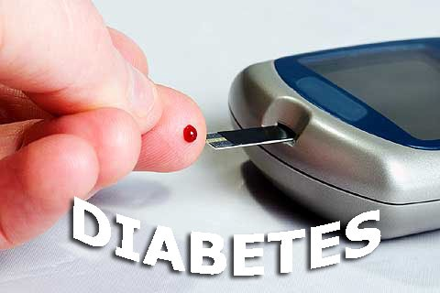
پیشگیری و کنترل بیماری دیابت

Slide 20
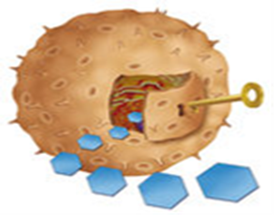
بیماری دیابت
افزایش قند خون در بدن
دلایل افزایش قند خون:
مقاومت سلول ها به انسولین
کاهش تولید انسولین

Slide 21
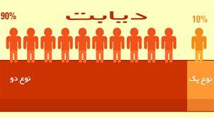
دیابت و انواع آن
دیابت نوع 1:
حدود 10 % مبتلایان
شایع در کودکان و نوجوانان
دیابت نوع 2:
بیش از 90 % مبتلایان
شایع تر در بزرگسالان و افراد چاق
دیابت بارداری

Slide 22
علایم و نشانه ها

Slide 23
علایم و نشانه ها
مبتلایان به دیابت نوع 2 به دلیل سیر تدریجی افزایش قند خون
بدون علامت

Slide 24
عوارض دیابت نوع 2
عوارض دیررس
بیماری عروق خونی کوچک (میکروواسکولار) بیماری چشمی (رتینوپاتی) بیماری کلیوی (نفروپاتی) بیماری عصبی (نوروپاتی) بیماری عروق خونی بزرگ (ماکروواسکولار) سکته های قلبی و مغزی عوارض پاها (قانقاریا یا گانگرن)
عوارض زودرس
هيپوگليسمي (كاهش قند خون) کمای هیپراسمولار (افزایش قند خون)

Slide 25
عوارض دیابت

Slide 26
روش های آزمایشگاهی تشخیص دیابت
قندخون ناشتا (FBS):
تفسیر نتایج آزمایش F.B.S
طبیعی | کمتر از mg/dl100
پره دیابتیک | بین mg/dl125-100
دیابت قطعی | مساوی یا بیشتر از mg/dl126
قندخون غیرناشتا (BS):
ابتلا به دیابت
علائم کلاسیک دیابت ( پرنوشی، پرادراری و پرخوری) همراه با قند خون
مساوی یا بیشتر از 200 میلیگرم در دسی لیتر

Slide 27
روش های آزمایشگاهی تشخیص دیابت
آزمایش تحمل گلوکز (OGTT)
تفسیر نتایج آزمایش O.G.T.T
طبیعی | کمتر از mg/dl140
اختلال تحمل گلوکز | بین mg/dl199-140
دیابت قطعی | مساوی یا بیشتر از mg/dl200

Slide 28
پره دیابتیک
قندخون ناشتا: 125-100 میلی گرم در دسی لیتر
آزمايش تحمل گلوگز: 199-140 میلی گرم در دسی لیتر

Slide 29
افراد در معرض خطر ابتلا به دیابت
زنان و مردان بالاي 30 سال دارای حداقل يكي از مشخصات:
چاقی یا اضافه وزن
سابقه‌ي ابتلا به ديابت در پدر، مادر، خواهر و يا برادر
فشارخون ماكزيمم $≤$ 140 میلیمتر جیوه
فشارخون مينيمم $≤$ 90 میلیمتر جیوه

Slide 30
افراد در معرض خطر ابتلا به دیابت
زنان با سابقه:
مرده‌زايي
به ‌دنيا آوردن نوزاد با وزن بيش از ۴ کیلوگرم
ديابت بارداري در يكي از بارداري‌هاي قبلي
2 بار يا بيشتر سقط خودبه‌خودي (بدون علت مشخص)
زنان باردار در هر گروه سنی

Slide 31
آموزش افراد مبتلا دیابت
كنترل وزن
برنامه‌ي غذايي
ورزش و فعاليت‌ بدني
مراقبت از پا
ترك مصرف دخانيات
نحوه‌ي مصرف و تزريق انسولين
رعایت نکات لازم هنگام ابتلا به ساير بيماري‌ها

Slide 32
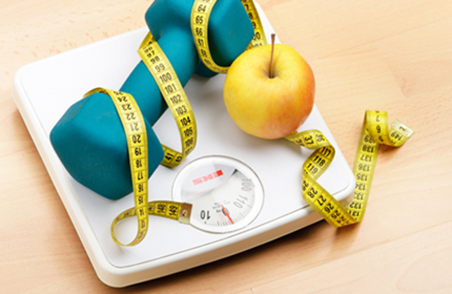
کنترل وزن
از هر10 نفر مبتلا به ديابت نوع 2: 8 نفر چاق
اضافه وزن یا چاق: نياز به كاهش وزن
افراد مبتلا به ديابت بايـد هميشه وزن خـود را در حـد طبيعي نگه ‌دارند.

Slide 33
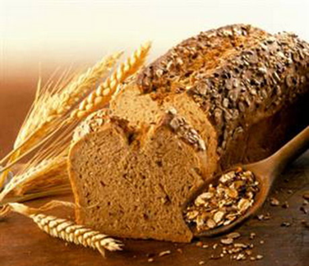
برنامه غذایی در افراد دیابتی
افزایش تعداد وعده‌هـاي غذایی
عدم حذف وعده‌هاي اصلي غذایي
مقدار غـذای مصرفی متناسب با فعاليت بيمار
استفاده از ميوه‌هاي غيرشيرين و سبزي‌ها
محدود کردن مصرف قند و شکر و خشکبارشيرين و چربی
استفاده از حبوبات و نان سبوسدار در برنامه‌ي غذايي روزانه

Slide 34
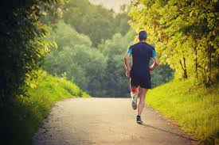
ورزش و فعالیت بدنی در افراد دیابتی
منظم و مستمر
بهترین زمـان ورزش عصر
متناسب با شرايط و وضعيت سلامت شخص
ورزش‌هـاي سبك مثل نـرمش و پيـاده‌روي

Slide 35
نکات ایمنی هنگام ورزش
كفش و لباس مناسب
عدم انجام ورزش در هنگام گرسنگي
اندازه‌گيري قند خون قبل و بعد از ورزش
بررسي پاها و بين انگشتان پس از ورزش
نوشیدن مقادير كافي آب و مايعات بدون قند
مصرف مواد قندي در صورت افت قند خون
گرم كردن و سرد كردن10-5 دقيقه قبل و بعد از ورزش
پایین بودن قند خون زیر mg/dl100: يك واحد كربوهيدرات قبل از ورزش
اگر قند خون بیشتر از 300 mg/dlباشد، نباید ورزش کرد.

Slide 36
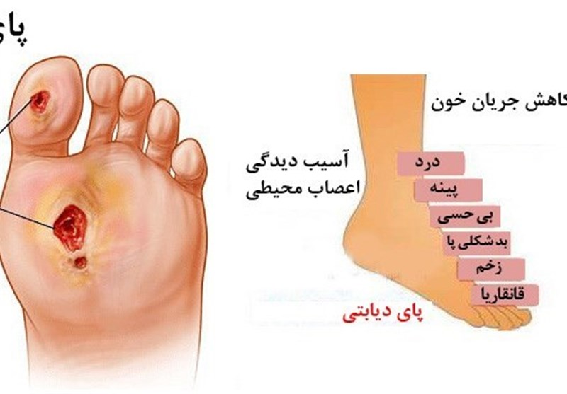
مراقبت از پای دیابتی
بررسی روزانه پاها
کوتاه کردن ناخن
كفش مناسب
كفش راحتي و دمپـايي در خانه
شستن روزانه پاها با آب ولرم و صابون
نرم کننده ها و کرم ها
جوراب نخي و ضخيم وتعویض روزانه
پرهیز از نزديك ‌كردن پاها به وسایل گرمايي
کاهش جریان خون
پای دیابتی

Slide 37
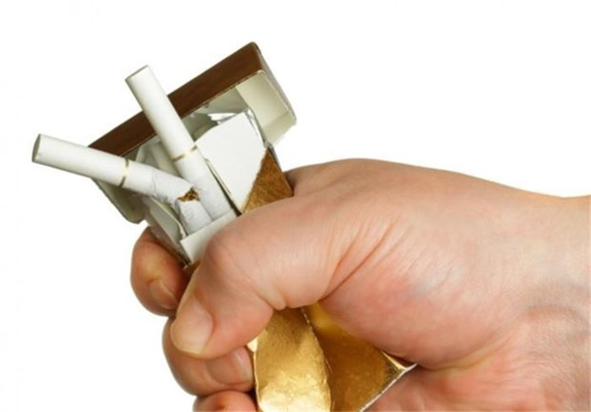
ترک مصرف دخانیات
افراد مبتلا به ديابت مصرف کننده هر نوع دخانيات: تشويق براي ترك

Slide 38
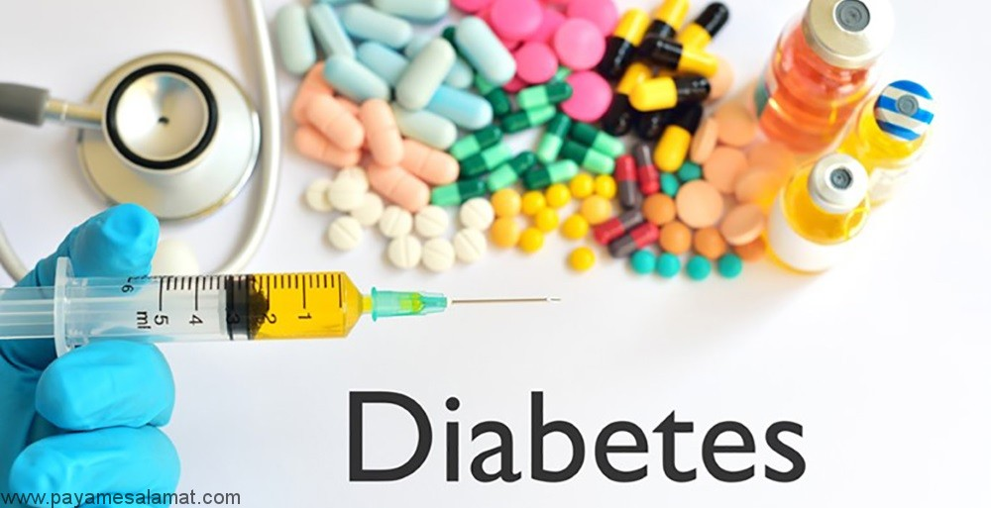
مصرف دارو در دیابت
آموزش در زمینه داروهای مصرفی:
نام داروها
مقدارمصرف
علت تجویز
زمان مصرف
عوارض جانبي احتمالي
اقدام لازم در صورت فراموشي دارو

Slide 39
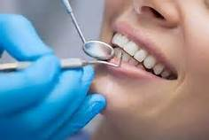
سلامت دهان و دندان و مشکلات آن در دیابت
توصیه های لازم:
رژيم غذايي مناسب
عدم مصرف دخانيات
مصرف دهانشويه ها
شستشوي مستمر دهان و دندان
استفاده از مسواك و نخ دندان
معاينه دهان و دندان (سالانه دو بار)

Slide 40
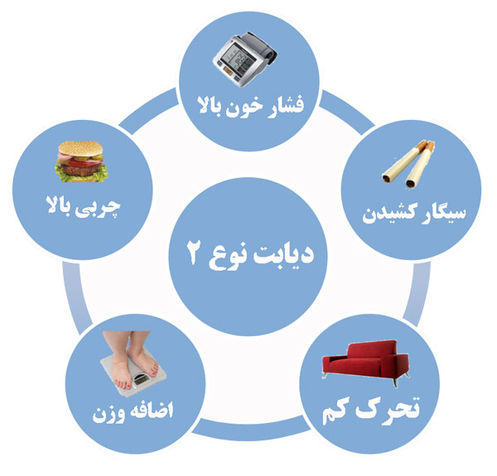
خلاصه مطالب و نتیجه گیری
مهمترین اقدام پیشگیری: آموزش خودمراقبتی
فعالیت بدنی منظم
ترک مصرف دخانیات والکل
کنترل وزن
رژیم غذایی سالم
با خودمراقبتی:
جلوگیری از بروز بیماری
کاهش عوارض در صورت بروز بیماری

Slide 41
پرسش و تمرین
اهمیت پیشگیری و کنترل فشارخون بالا و دیابت را بیان کنید.
فردی با فشارخون130/80 میلیمتر جیوه در کدام طبقه بندی فشارخون قرار می گیرد؟
فردی در طبقه بندی فشارخون، در مرحله پیش فشارخون می باشد، اقدام مناسب چیست؟
عوامل خطر زمینه ساز بیماری فشارخون بالا را فهرست کنید.
مراقبت های ماهیانه در افراد دارای فشارخون بالا را به طور کامل شرح دهید.
توصیه های تغذیه ای جهت پیشگیری و کنترل فشارخون بالا را به درستی بیان کنید.
دلایل افزایش قند خون در بیماران دیابتی را بیان کنید.

Slide 42
پرسش و تمرین
علائم و نشانه های بیماری دیابت را توضیح دهید.
عوارض دیررس بیماری دیابت نوع 2 را به طور کامل بیان کنید.
خانمی با BMI=27 و فشارخون بالا به شما مراجعه کرده، در هنگام اخذ شرح حال متوجه می شوید که سابقه مرده زایی دارد، اقدام مناسب چیست؟
5 مورد از نکات ضروری در مراقبت از پا در افراد دیابتی را شرح دهید.
یک فرد دیابتی در هنگام ورزش به چه نکاتی باید توجه کند؟
توصیه های لازم برای سلامت دهان و دندان در افراد دیابتی را توضیح دهید.

Slide 43
فهرست منابع
اداره سلامت میانسالان، دفتر سلامت خانواده، جمعیت و مدارس، بسته خدمات ادغام یافته سلامت میانسالان ویژه غیرپزشک، وزارت بهداشت و درمان و آموزش پزشکی
اداره سلامت میانسالان، دفتر سلامت خانواده، جمعیت و مدارس، راهنمای اجرایی مراقبتهای ادغام یافته سلامت میانسالان ویژه ارائه دهندگان خدمات در تیم سلامت، وزارت بهداشت و درمان و آموزش پزشکی، 1395
مرکز مدیریت بیماریهای غیرواگیر، مجموعه مداخلات اساسی بیماریهای غیرواگیر در نظام مراقبت های بهداشتی اولیه ایران (ایراپن)، وزارت بهداشت و درمان و آموزش پزشکی، 1396

